Slide 1
ORTA ÖĞRETİM KURUM TÜRLERİ (LİSE) TANITIM SUNUMU
ÖDEMİŞ REHBERLİK VE ARAŞTIRMA MERKEZİ
2023

Slide 2
LİSE TÜRLERİ NELERDİR?
ANADOLU LİSELERİ
ÇOK PROGRAMLI ANADOLU LİSELERİ
ANADOLU İMAM HATİP LİSELERİ
FEN LİSELERİ
SOSYAL BİLİMLER LİSELERİ
GÜZEL SANATLAR LİSELERİ
SPOR LİSELERİ
MESLEKİ VE TEKNİK ANADOLU LİSELERİ
AÇIK ÖĞRETİM KURUMLARI

Slide 3
ANADOLU LİSELERİ
Anadolu liseleri; ilgi, yetenek ve başarılarına göre öğrencilerin yükseköğretim programlarına hazırlanmalarını amaçlayan eğitim kurumlarıdır.
Öğrenim süreleri 4 yıldır.
Anadolu Lisesinde seçilen alanlar; Sayısal, Eşit Ağırlık, Sözel ve Yabancı Dil’dir.
Anadolu Lisesi mezunları; Sayısal alanından (Tıp, Eczacılık, Mühendislik vb.), Eşit Ağırlık alanından (Hukuk, İşletme, Psikoloji vb.), Sözel alanından (Halkla İlişkiler, Gazetecilik, Tarih vb.), Yabancı dil alanından (İngiliz Dili ve Edebiyatı, Mütercim ve Tercümanlık vb.) birçok bölüme yerleşmektedir.
Proje Anadolu Liselerine merkezi sınav (LGS) ile yerleştirme yapılırken, diğer Anadolu Liselerine ise ortaöğretim başarı puanı ve ikametgah adresine (kayıt alanı) göre yerleştirme yapılmaktadır.

Slide 4
ÇOK PROGRAMLI ANADOLU LİSELERİ
Birden çok okul programının birlikte bir okulda yer almasıyla oluşan okullardır.
Çok programlı liselerde: hem mesleğe, hem yüksek öğretime hazırlayan programlar vardır.
Çok programlı liselerde 3 ana program bulunmaktadır.
•Anadolu Mesleki ve Teknik Programı
•Anadolu Lisesi
•Anadolu İmam Hatip Lisesi programları yer almaktadır.
Bu programların alt dalları ve bölümleri vardır.

Slide 5
ANADOLU İMAM HATİP LİSELERİ
Öğrenim süresi dört yıl olan yatılı ve/veya gündüzlü olarak eğitim ve öğretim veren, imamlık, hatiplik ve Kur'an kursu öğreticiliği gibi dinî hizmetlerin yerine getirilmesine kaynaklık edecek gerekli bilgi ve becerilerin kazandırılmasını amaçlayan ortaöğretim kurumlarıdır.
Din ağırlıklı derslerin okutulduğu içerisinde ayrıca Anadolu liselerinde olduğu gibi sayısal, sözel, eşit ağırlık ve yabancı dil gibi alanların bulunduğu liselerdir.
Proje Anadolu İmam Hatip Liseleri merkezi sınav ile öğrenci almaktadır. Diğerleri ise ortaöğretim başarı puanı ve ikametgah adresine göre öğrenci almaktadır.
Merkezi sınav puanı ile öğrenci alan Anadolu İmam Hatip Liseleri, Fen ve Sosyal Bilimler Programı uygulamaktadır.

Slide 6
ÖDEMİŞ İLÇESİ ANADOLU LİSELERİ
SINAVLA ÖĞRENCİ ALAN ÖDEMİŞ LİSELERİ
1. ÖDEMİŞ/Aydınoğlu Mehmet Bey Anadolu İmam Hatip Lisesi
Fen bilimleri ve Sosyal Bilimler programları vardır.
Birgi yolu üzerinde Küçükavulcuk mahallesindedir. Kız ve erkek yurdu vardır.
2. Ödemiş Ticaret Odası Anadolu Lisesi
2023 yılında proje okula dönüştürülmüştür. Yani 2023-2024 yılında sınavla öğrenci almaya başlamıştır.
Anadolu lisesi programı uygulanmaktadır. (Sayısal, dil ve eşit ağırlıklı alanlar var-2023-2024)
Küçükavulcuk mahallesindedir. Kız-erkek yurdu vardır.

Slide 7
ÖDEMİŞ İLÇESİ ANADOLU LİSELERİ
SINAVSIZ ÖĞRENCİ ALAN ÖDEMİŞ LİSELERİ
Bu liselere öğrenciler Ortaokul Başarı Puanına (OBP) göre yerleştirilirler.
İLÇE | Okul Adı | Okul Türü | Öğretim Şekli | Pansiyon Durumu | Kontenjan 2023 | Taban Obp 2019 | Taban Obp 2020 | Taban Obp 2021 | Taban Obp 2022 | Taban Obp 2023
ÖDEMİŞ | İZMİR/ÖDEMİŞ/Ödemiş Anadolu Lisesi | Anadolu Lisesi | KIZ/ERKEK | Pansiyon yok | 170 | 87,89 | 90.25 | 92,389 | 89,53 | 92,97
ÖDEMİŞ | İZMİR/ÖDEMİŞ/Hulusi Uçaçelik Anadolu Lisesi | Anadolu Lisesi | KIZ/ERKEK | Pansiyon yok | 170 | 82.64 | 86.04 | 88.93 | 85,11 | 88,61
ÖDEMİŞ | İZMİR/ÖDEMİŞ/Prof.Dr.Muzaffer Kula Anadolu Lisesi | Anadolu Lisesi | KIZ/ERKEK | Pansiyon yok | 170 | 72.00 | 78.80 | 82,7 | 79,65 | 79,28
ÖDEMİŞ | İZMİR/ÖDEMİŞ/İmam Birgivi Anadolu İmam Hatip Lisesi | Anadolu İmam Hatip Lisesi | KIZ/ERKEK | Pansiyon yok | 68 | 69.46 | 55,12 | 52,76 | 65,27 | 68,42

Slide 8
FEN LİSELERİ
Fen liseleri, fen ve matematik alanlarında yetenekleri yüksek olan öğrencileri yükseköğretime daha donanımlı hazırlamak amacıyla kurulmuştur.
GENEL ÖZELLİKLERİ
Fen liselerinin eğitim süresi 4 yıldır.
Yabancı dil dersi İngilizcedir.
Merkezi sınav yani LGS ile öğrenci alırlar.
Fen liselerinin bir çoğunda pansiyon yani öğrenci yurdu bulunmaktadır.

Slide 9
FEN LİSELERİ
Mezunları;
Genelde tıp, mühendislik, eczacılık, mimarlık gibi sayısal bölümler tercih etmektedir. Ancak fen lisesi öğrencilerinin üniversite tercihinde eşit ağırlık ya da sözel bölüm tercih etmelerinde bir engel bulunmamaktadır.
BU LİSELERDE ALAN, BÖLÜM SEÇİMİ YOKTUR. ÇÜNKÜ SADECE SAYISAL ALAN VARDIR. MATEMATİK VE FEN BİLİMLERİ DERSLERİNDE BAŞARILI İSENİZ BU LİSELERİ TERCİH EDEBİLİRSİNİZ.
Ödemiş Ayhan Kökmen Fen Lisesi Birgi yolu üzerinde Küçükavulcuk mahallesindedir.

Slide 10
Okul Adı | Öğretim Süresi | Pansiyon Durumu | Eğitim Dili | 2023 kont | 2019 dilim | 2020 DİLİM | 2021 DİLİM | 2021 TABAN PUAN | 2022 DİLİM | 2022 TABAN PUAN | 2023 DİLİM | 2023 TABAN PUAN
ÖDEMİŞ / Ödemiş Fen Lisesi | 4 yıl | Pansiyon (Kız/Erkek) | İngilizce | 120 | 4 ,64 | 4,66 | 5,38 | 402 | 5,93 | 425,1 | 5,69 | 454,769
TİRE / Tire Belgin Atila Çallıoğlu Fen Lisesi | 4 yıl | Pansiyon (Kız/Erkek) | İngilizce | 90 | 3 ,82 | 3,28 | 3,,81 | 415.117 | 3,75 | 441,86 | 3,7 | 464,939
ÖDEMİŞİ /Aydınoğlu Mehmet Bey A.İ.H.L | 4 yıl | Pansiyon (Kız/Erkek) | İngilizce | 40 |  |  | 30 ,82 |  | 43.78 | 281,572 | 54,15 | 261,371

Slide 11
SOSYAL BİLİMLER LİSELERİ
Sosyal bilimler liseleri zeka düzeyleriyle sosyal bilimler ve edebiyat alanlarındaki ilgi ve yetenekleri üst düzeyde olan öğrencileri bu alanlarda yükseköğretime etkili şekilde yetiştirmeyi amaçlamaktadır.
GENEL ÖZELLİKLERİ:
Eğitim süresi İngilizce hazırlık olup olmamasına göre 4 ya da 5 yıldır. Merkezi sınavla öğrenci alırlar.
Genelde pansiyonları bulunmaktadır.
Alan seçimi yoktur. Sözel derslerin ağırlıkta olduğu bir okul türüdür.
MEZUNLARI:
Üniversite tercihlerinde hukuk, siyaset bilimi, coğrafya, edebiyat, kamu yönetimi, tarih gibi sözel ve eşit ağırlık bölümleri tercih etmektedir. Ancak bu öğrencilerin sayısal bölüm tercih etmelerine bir engel bulunmamaktadır.

Slide 12
SOSYAL BİLİMLER LİSELERİ
Okul Adı | Öğretim Süresi | Pansiyon Durumu | Eğitim Dili | 2023 kont | 2019 dilim | 2020 DİLİM | 2021 DİLİM | 2021 TABAN PUAN | 2022 DİLİM | 2022 TABAN PUAN | 2023 DİLİM | 2023 TABAN PUAN
TİRE / Tire Öğretmen Melahat Aksoy Sosyal Bilimler Lisesi | Hazırlık + 4 yıl | Pansiyon (Kız/Erkek) | İngilizce | 90 | 13,78 | 14,36 | 14,97 | 346,156 | 14,68 | 375,13 | 19,31 | 379,145
TİRE / Tire Öğretmen Melahat Aksoy Sosyal Bilimler Lisesi | 4 yıl | Pansiyon (Kız/Erkek) | İngilizce | 60 |  | ** | 15,09 | 345.564 | 15,88 | 369,48 | 19,57 | 377,898

Slide 13
GÜZEL SANATLAR LİSELERİ
Güzel sanatlar liseleri, Anadolu lisesi statüsünde olup güzel sanatlar eğitimi alanında yatılı, gündüzlü ve karma olarak eğitim verilir.
4 yıl eğitim ve öğretim yapılan okullardır.
Güzel Sanatlar liselerinde; görsel sanatlar (resim), müzik, Türk halk müziği, Türk sanat müziği ile tiyatro alanları bulunmakta olup bir şubeye alınacak öğrenci sayısı 30’dur.
Tanılanmış ş özel yetenekli öğrencilerin (BİLSEM öğrencilerinin) görsel sanatlar ile müzik bölümleri bulunan güzel sanatlar liselerine doğrudan kayıtları yapılabilmektedir.
Güzel sanatlar liselerine yetenek sınav puanı ve ortaöğretim başarı puanı (OBP) kullanılarak puan üstünlüğüne göre öğrencilerin yerleştirilmesi yapılır.
(%70 Yetenek Sınav Puanı+ %30 Ortaokul Başarı Puanı)
Liseye Geçiş Sınavına (LGS) girmek zorunlu değildir.
Güzel sanatlar liselerinin başvuruları Haziran ayında yapılmaktadır.

Slide 14
İZMİR GÜZEL SANATLAR LİSELERİ
İzmir | Buca | Buca Işılay Saygın Güzel Sanatlar Lisesi | Görsel Sanatlar Alanı | Kız/ Erkek
İzmir | Buca | Buca Işılay Saygın Güzel Sanatlar Lisesi | Müzik Alanı | Kız/ Erkek
İzmir | Buca | Buca Işılay Saygın Güzel Sanatlar Lisesi | Tiyatro Alanı | Kız/ Erkek
İzmir | Buca | Buca Işılay Saygın Güzel Sanatlar Lisesi | Türk Halk Müziği | Kız/ Erkek
İzmir | Bergama | Bergama Güzel Sanatlar Lisesi(**) | Görsel Sanatlar Alanı | Pansiyon Yok
İzmir | Bergama | Bergama Güzel Sanatlar Lisesi(**) | Müzik Alanı | Pansiyon Yok
İzmir | Kemalpaşa | İzmir Ümran Baradan Güzel Sanatlar Lisesi | Görsel Sanatlar Alanı | Pansiyon Yok
İzmir | Kemalpaşa | İzmir Ümran Baradan Güzel Sanatlar Lisesi | Müzik Alanı | Pansiyon Yok

Slide 15
SPOR LİSELERİ
Spor liseleri, Anadolu lisesi statüsünde olup spor eğitimi alanında yatılı, gündüzlü ve karma olarak eğitim verir.
4 yıl eğitim ve öğretim yapılan okullardır.
Spor alanında yapılan yetenek sınavlarında, öğrencilerin esneklik, dayanıklılık ve koordinasyon, çabukluk ve hız, kuvvet, ritim, sporculuk geçmişi, takımdaki başarıları gibi kriterlere bakılarak değerlendirme yapılmaktadır.
Spor liselerinde bireysel ve takım sporları ile ilgili eğitim verilebildiği gibi voleybol, futbol, güreş, basketbol gibi belirli bir tema üzerinde de eğitim verilebilmektedir.
Spor liselerine yetenek sınav puanı ve ortaöğretim başarı puanı (OBP) kullanılarak puan üstünlüğüne göre öğrencilerin yerleştirilmesi yapılır. (%70 Yetenek Sınav Puanı+ %30 Ortaokul Başarı Puanı)
Spor liselerine başvuru için LGS şartı yoktur.
Gençlik ve Spor Bakanlığınca Antrenör Eğitimi Yönetmeliğinin 23 ve 24 üncü maddelerinde yer alan hükümlere göre spor liselerinden mezun olan öğrencilerden talep edenlere yalnızca bir spor dalında Yardımcı Antrenörlük Belgesi verilmektedir.
Spor liselerinin başvuruları Haziran ayında yapılmaktadır.

Slide 16
İZMİR SPOR LİSELERİ
İzmir | Buca | Buca Atatürk Spor Lisesi | Spor Alanı | Pansiyon Yok
İzmir | Foça | Foça Recep Kerman Spor Lisesi | Spor Alanı | Erkek
İzmir | Karşıyaka | Mustafa Kaya Spor Lisesi | Spor Alanı | Kız/ Erkek

Slide 17
MESLEKİ VE TEKNİK ANADOLU LİSELERİ
Mesleki ve teknik ortaöğretim kurumları;
Sanayi, ticaret, tekstil, inşaat, turizm, kimya, tarım, sağlık ve benzeri alanlarda işgücü piyasasının ihtiyaç duyduğu nitelikte işgücünün yetiştirilmesini amaçlar.
Alan seçimi işlemleri 9. sınıfta yapılmaktadır. Alana geçiş işlemleri öğrencinin Ortaokul OBP* ile alana geçiş koşulları (Özel yetenek, mülakat ve beden yeterliliği) dikkate alınarak yapılmaktadır.
Mesleki ve Teknik Anadolu liselerindeki tüm öğrencilerin staj ya da işletmede mesleki eğitim yapmaları zorunludur.
Öğrenciler liseyi bitirdiklerinde eğitim gördükleri alan ve dalda hem diploma hem de işyeri açma belgesi alırlar (İş yeri açma yetkisi özel kanunlarla belirlenen sağlık meslek alanlarında iş yeri açma belgesi verilmez).

Slide 18
MESLEK LİSELERİ AVANTAJLARI
Eğitimini aldıkları alanda «teknisyenlik unvanı» kazanırlar. Diplomalarında ‘Teknisyen’ unvanını kazanmıştır” ifadesi yazılır.
İş kazaları ve meslek hastalıklarına karşı sigortalanırlar.
Lisede bir meslekte uzmanlaşan öğrenciler, mezun olduklarında daha çabuk ve daha kolay iş bulabilmektedir.
Staj/İşletmede mesleki eğitim yaparken asgari ücretin en az %30’u tutarında ücret ödenir.
Tüm meslek liselerinde 9.,10. ve 11. sınıf not ortalaması 70 ve üzeri olan öğrencilere istemeleri halinde 12.sınıfta üniversite sınavına hazırlık programı (akademik destek programı) uygulanabiliyor. Bu sınıfların açılabilmesi için en az 10 öğrenci olması gerekiyor. (Eşit ağırlık, sayısal sözel ve dil alanları açılabiliyor)

Slide 19
MESLEK LİSELERİ AVANTAJLARI
Üniversiteye geçiş sınav sonucuna göre alanında eğitim yapmak isteyen öğrencilere meslek yüksekokullarına geçişte ek puan verilir.
Öğrencilerimiz, yükseköğretimlerine alanlarının devamı bir mühendislik fakültesinde devam etmek istedikleri takdirde SADECE mesleki ve teknik Anadolu lisesi mezunlarının başvuru yaparak yerleştirildikleri Mesleki ve Teknik Ortaöğretim Kurumları (M.T.O.K) mezunlarına ayrılan kontenjanlardan yararlanabilirler.
Meslek lisesi mezunlarına üniversitelerin Teknoloji Fakülteleri (Adli Bilişim Mühendisliği, Bilgisayar Mühendisliği, Elektrik-Elektronik Mühendisliği, İnşaat Mühendisliği, Makine Mühendisliği v.b ). ve
Turizm Fakülteleri ile Sanat ve Tasarım Fakültelerinde (Gastronomi, Grafik tasarımı v.b.) Mesleki ve Teknik Ortaöğretim Mezunları (M.T.O.K.) (4 Yıllık ) kontenjanı ayrılmıştır.
M.T.O.K. 4 yıllık okulların Taban Puanları (Başarı Sıraları) Anadolu lisesi Mezunlarının tercih yaptığı Mühendislik ,Turizm ve Sanat Tasarım Fakültelerindeki Taban puana göre (Başarı sıraları) çok daha düşüktür.

Slide 20
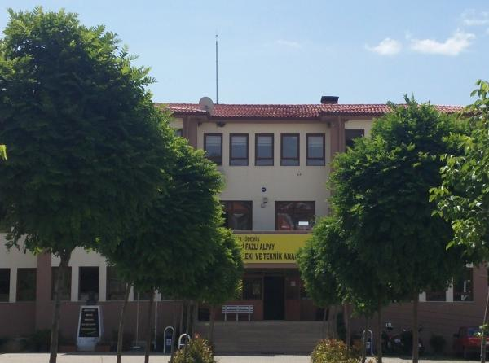
ÖDEMİŞ MESLEKİ VE TEKNİK ANADOLU LİSELERİ (Ödemiş Birgi Fazlı Alpay Mesleki ve Teknik Anadolu Lisesi)
İLÇE | Okul Adı | Okul Türü | ALANLAR | Öğretim Şekli | Pansiyon Durumu | Kontenjan 2023 | Taban Obp 2019 | Taban Obp 2020 | Taban Obp 2021 | Taban Obp 2022 | Taban Obp 2023
ÖDEMİŞ | İZMİR/ÖDEMİŞ/Ödemiş Birgi Fazlı Alpay Mesleki ve Teknik Anadolu Lisesi (Sağlık Meslek) | Anadolu Meslek Programı | EBE YARDIMCILIĞI HEMŞİRE YARDIMCILIĞI SAĞLIK BAKIM TEKNİSYENLİĞİ | KIZ/ERKEK | Pansiyon yok | 102 | 73,94 | 76.18 | 81.37 | 79,81 | 76,53
BİRGİ MAHALLESİ, UMURBEY CADDESİ, NO: 67 BİRGİ ÖDEMİŞ / İZMİR

Slide 21
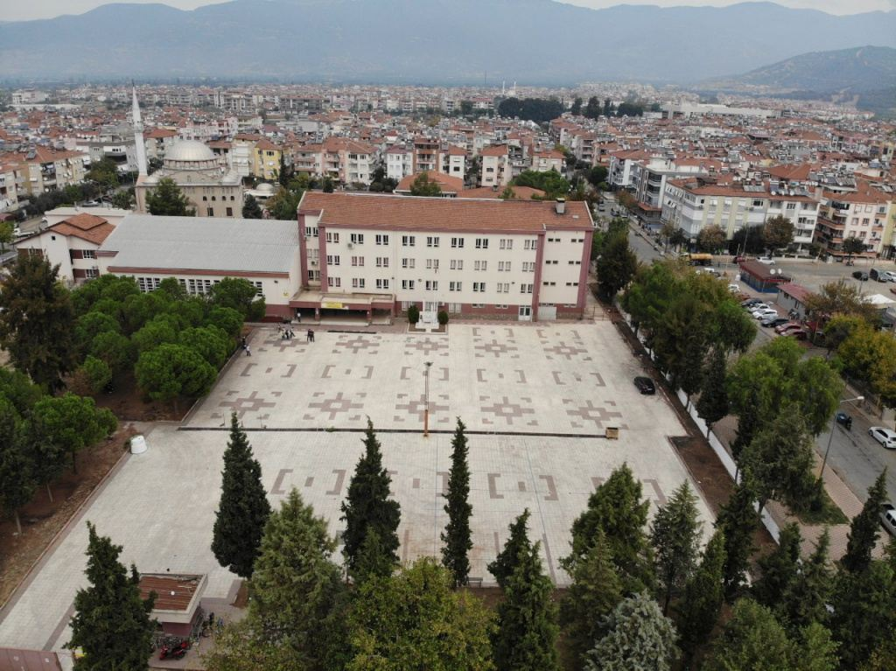
ÖDEMİŞ MESLEKİ VE TEKNİK ANADOLU LİSELERİ (Ödemiş İlkkurşun Mesleki ve Teknik Anadolu Lisesi)
ÖDEMİŞ | İZMİR/ÖDEMİŞ/Ödemiş İlkkurşun Mesleki ve Teknik Anadolu Lisesi (Ticaret Meslek) | Anadolu Meslek Programı | BİLİŞİM TEKNOJİLERİ, BÜRO YÖNETİMİ MUHASEBE VE FİNANSMAN, PAZARLAMA VE PERAKENDE YÖNETİMİ, KİMYA TEKNOLOJİSİ (YENİ) | KIZ/ERKEK | Pansiyon yok | 108 | 43,98 | 41.15 | 76,8 | 47,5 | 61,86
ANAFARTALAR MAHALLESİ, MARMARA CADDESİ, NO:1 35750 ÖDEMİŞ / İZMİR

Slide 22
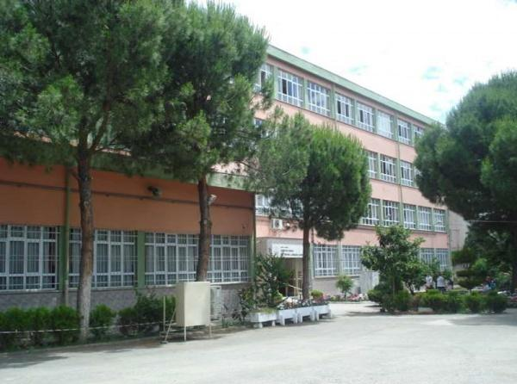
ÖDEMİŞ MESLEKİ VE TEKNİK ANADOLU LİSELERİ Zübeyde Hanım Mesleki Ve Teknik Anadolu Lisesi
İLÇE | Okul Adı | Okul Türü | ALANLAR | Öğretim Şekli | Pansiyon Durumu | Kontenjan 2023 | Taban Obp 2019 | Taban Obp 2020 | Taban Obp 2021 | Taban Obp 2022 | Taban Obp 2023
ÖDEMİŞ | İZMİR/ÖDEMİŞ/Ödemiş Zübeyde Hanım Mesleki ve Teknik Anadolu Lisesi | Anadolu Meslek Programı | ÇOCUK GELİŞİMİ VE EĞİTİMİ, YİYECEK İÇECEK HİZMETLERİ, MODA TASARIMI VE TEKNOLOJİLERİ | KIZ ERKEK | Pansiyon yok | 170 | 46.52 | 60.38 | 69,11 | 58,94 | 48,13
ATATÜRK MAH. DENİZCİLER SK. NO: 3/1 ÖDEMİŞ / İZMİR

Slide 23
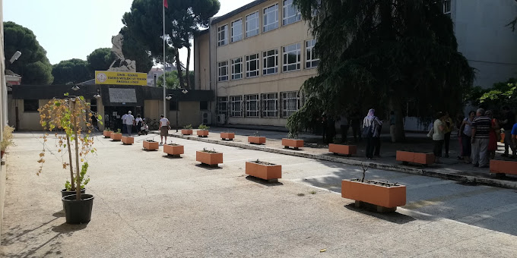
ÖDEMİŞ MESLEKİ VE TEKNİK ANADOLU LİSELERİ Ödemiş Mesleki ve Teknik Anadolu Lisesi
İLÇE | Okul Adı | Okul Türü | ALANLAR | Öğretim Şekli | Pansiyon Durumu | Kontenjan 2023 | Taban Obp 2019 | Taban Obp 2020 | Taban Obp 2021 | Taban Obp 2022 | Taban Obp 2023
ÖDEMİŞ | İZMİR/ÖDEMİŞ/Ödemiş Mesleki ve Teknik Anadolu Lisesi | Anadolu Meslek Programı | BİLİŞİM TEKNOLOJİLERİ, ELEKTRİK ELEKTRONİK, MAKİNE TEKNOLOJİSİ, METAL TEKNOLOJİSİ, MOTORLU ARAÇLAR TEKNOLOJİSİ, TARIM TEKNOLOJİSİ, TESİSAT TEKNOLOJİSİ VE İKLİMLENDİRME MOBİLYA VE İÇ MEKAN TASARIMI | KIZ/ERKEK | Pansiyon yok | 170 | 41,38 | 43.72 | 67,86 | 45,24 | 54,17
ATATÜRK MAHALLESİ, ULUS MEYDANI, NO: 12/A ÖDEMİŞ/İZMİR

Slide 24
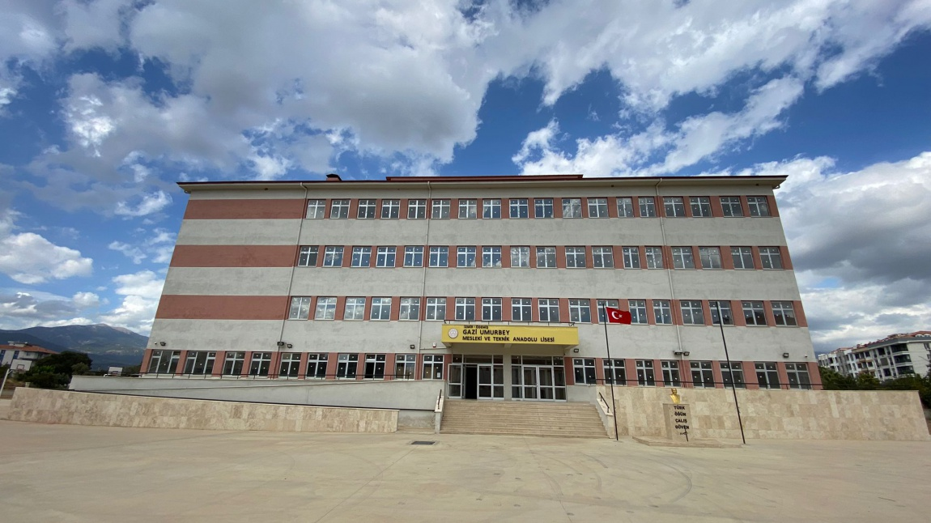
ÖDEMİŞ MESLEKİ VE TEKNİK ANADOLU LİSELERİ Ödemiş Gazi Umur Bey Mesleki ve Teknik Anadolu Lisesi
İLÇE | Okul Adı | Okul Türü | ALANLAR | Öğretim Şekli | Pansiyon Durumu | Kontenjan 2023 | Taban Obp 2019 | Taban Obp 2020 | Taban Obp 2021 | Taban Obp 2022 | Taban Obp 2023
ÖDEMİŞ | İZMİR/ÖDEMİŞ/Gazi Umur Bey Meslekî ve Teknik Anadolu Lisesi | Anadolu Meslek Programı | GIDA TEKNOLOJİSİ GRAFİK VE FOTOĞRAFÇILIK YENİLENEBİLİR ENERJİ | KIZ/ERKEK | Pansiyon yok | 102 | 2021-2022 EĞİTİM-ÖĞRETİM YILINDA AÇILDI |  |  | 69,08 | 58,67
KUVVETLİ MAH. ÖRNEK SK. GAZİ UMURBEY MESLEKİ VE TEKNİK ANADOLU LİSESİ BLOK NO 2 ÖDEMİŞ / İZMİR

Slide 25
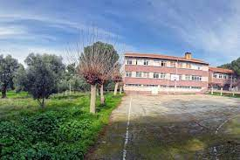
ÖDEMİŞ MESLEKİ VE TEKNİK ANADOLU LİSELERİ Ödemiş Ovakent Çok Programlı Anadolu Lisesi
İLÇE | Okul Adı | Okul Türü | ALANLAR | Öğretim Şekli | Pansiyon Durumu | Kontenjan 2023 | Taban Obp 2019 | Taban Obp 2020 | Taban Obp 2021 | Taban Obp 2022 | Taban Obp 2023
ÖDEMİŞ | İZMİR/ÖDEMİŞ/Ödemiş Ovakent Çok Programlı Anadolu Lisesi | Anadolu Meslek Programı | TARIM ALANI | KIZ/ERKEK | Pansiyon yok | 36 |  | 53.78 | 57,64 | 70,78 | 64,05
OVAKENT MAHALLESİ, OKUL ÖNÜ SOKAK, NUMARA: 9, ÖDEMİŞ/İZMİR

Slide 26
MESLEKİ EĞİTİM MERKEZLERİ ÇIRAKLIK EĞİTİM
Meslekî Eğitim Merkezlerinde ustalık/kalfalık programı ile diploma programı uygulanmaktadır.
Diploma programını tamamlayan öğrencilere Mesleki ve Teknik Anadolu Lisesi diploması düzenlenecektir.
Meslekî eğitim merkezlerine yerleştirilen öğrenciler çıraklık eğitimine başlayacakları iş yerleri ile yerleştirildikleri tarihten itibaren en geç 2 ay içinde sözleşme imzalayacaklardır. Sözleşme imzalamayanların kayıtları silinerek açık öğretim kurumlarına yönlendirilecektir.
Mesleki eğitim merkezine kayıt olan öğrenciler kayıt tarihinden itibaren bir işletmede çalışarak ücret almaya başlarlar.

Slide 27
ÖDEMİŞ MESLEKİ EĞİTİM MERKEZİ
UMURBEY MAH.SANAYİ SİTESİ 19 SOK.NO27 ÖDEMİŞ/İZMİR

Slide 28
ÖNEMLİ NOT: İLÇEMİZDEKİ BAZI OKULLAR BU YIL KENDİ BİNALARINDA DEĞİL, BAŞKA OKULLARDA EĞİTİM-ÖĞRETİME DEVAM ETMEKTEDİR.
ADRESLERİ ÖĞRENMEK İÇİN OKULLARI ARAYABİLİRSİNİZ.
Okullar tarafından hazırlanan tanıtım videosu ve/veya sunumlara ulaşmak için aşağıdaki linklere tıklayabilirsiniz.
Ödemiş Zübeyde Hanım Mesleki Ve Teknik Anadolu Lisesi
Ödemiş Birgi Fazlı Alpay Mesleki ve Teknik Anadolu Lisesi
Ödemiş İlkkurşun Mesleki ve Teknik Anadolu Lisesi
Ödemiş Ticaret Odası Anadolu Lisesi
Ödemiş İmam Birgivi Anadolu İmam Hatip Lisesi
Ödemiş Anadolu Lisesi
Ödemiş Aydınoğlu Mehmet Bey Anadolu İmam Hatip Lisesi
Ödemiş Mesleki Eğitim Merkezi
Ödemiş Gazi Umur Bey Mesleki ve Teknik Anadolu Lisesi https://youtu.be/cquYZ5jNxoM?si=eXlEbFGVr_TrSU8u
Kiraz ÇPL
Ödemiş Ayhan Kökmen Fen Lisesi
Ödemiş Hulusi Uçaçelik Anadolu Lisesi
Ödemiş Muzaffer Kula Anadolu Lisesi
Not: Linkler slayt gösterisine geçildiğinde aktif olmaktadır.

Slide 29
TİRE İLÇESİ LİSELER
LGS ile alanlar
TİRE / TİRE BELGİN ATİLA ÇALLIOĞLU FEN LİSESİ
TİRE / TİRE ÖĞRETMEN MELAHAT AKSOY SOSYAL BİLİMLER LİSESİ
TİRE/KUTSAN ANADOLU LİSESİ
Sınavsız Liseler
GÖKÇEN ANADOLU LİSESİ
ŞEHİT İBRAHİM KARAOĞLANOĞLU ANADOLU LİSESİ
TİRE AHİ EVRAN M.T.A.L. KONTENJAN
BİLİŞİM TEKNOLOJİLERİ, ELEKTRİK ELEKTRONİK TEKNOLOJİSİ, MAKİNE TEKNOLOJİSİ,METAL TEKNOLOJİSİ, MOBİLYA İÇ MEKAN TASARIMI, TESİSAT TEKNOLOJİSİ VE İKLİMLENDİRME
TİRE ERSAN KİRAZOĞLU M.T.A.L. KONTENJAN
EBE YARDIMCILIĞI,HEMŞİRE YARDIMCILIĞI
TİRE İMAM HATİP ANADOLU LİSESİ KONTENJAN
DİN SINIFLARI,SAYISAL SINIFLAR
SÖZEL ,EŞİT AĞIRLIK ,DİL SINIFLARI
SAĞLIK BAKIM TEKNİSYENLİĞİ

Slide 30
TİRE İLÇESİ LİSELER
TİRE İSA BEY M.T.A.L. KONTENJAN
BÜRO YÖNETİMİ
TİRE MESLEKİ TEKNİK ANADOLU LİSESİ KONTENJAN
ÇOCUK GELİŞİMİ VE EĞİTİMİ,
MESLEKİ EĞİTİM MERKEZİ
İNŞAAT,AŞÇILIK,KUAFÖRLÜK,TEKSTİL, BİLİŞİM, METAL,MAKİNE
MUHASEBE VE FİNANSMAN,
YİYECEK İÇECEK HİZMETLERİ,
GIDA TEKNOLOJİSİ,MODA TASARIMI
ELEKTRONİK,AYAKKABİCILIK, GRAFİK, EL SANATLARI,MODA MEKAN TASARIMI,YİYECEK İÇECEK HİZMETLERİ V.B. OLMAK ÜZERE 27 ALAN VE 141 DALDA İHTİYAÇ HALİİNDE ALAN AÇILMAKTADIR.
NOT: EK YERLEŞTİRME DÖNEMİNDE TERCİHE GÖRE AÇILACAKTIR.
ULAŞTIRMA HİZMETLERİ VE LOJİSTİK
EL SANATLARI TEKNOLOJİSİ
HAYVAN YETİŞTİRİCİLİĞİ VE SAĞLIĞI

Slide 31
KİRAZ İLÇESİ LİSELER
Sınavsız Liseler
KİRAZ ANADOLU LİSESİ
ALİ NİĞDE ANADOLU İMAM HATİP LİSESİ
DİN SINIFLARI,SAYISAL SINIFLAR
KİRAZ ÇOK PROGRAMLI ANADOLU MESLEK LİSESİ
BİLİŞİM TEKNOLOJİLERİ,
ELEKTRİK VE ELEKTRONİK TEKNOLOJİLERİ,
KİRAZ MESLEKİ VE TEKNİK ANADOLU LİSESİ
EBE YARDIMCILIĞI,
HAYVAN YETİŞTİRİCİLİĞİ VE SAĞLIĞI-Bu bölüm LGS puanı ile öğrenci almaktadır.
SAĞLIK BAKIM TEKNİSYENLİĞİ,
SÖZEL ,EŞİT AĞIRLIK ,DİL SINIFLARI
GIDA TEKNOLOJİLERİ,
ÇOCUK GELİŞİMİ VE EĞİTİMİ,
HEMŞİRE YARDIMCILIĞI
KİRAZ MESLEKİ EĞİTİM MERKEZİ
27 ALAN 141 DAL İHTİYAÇ VE TALEP DOĞRULTUSUNDA AÇILMAKTADIR
NOT:EK YERLEŞTİRME DÖNEMİNDE TERCİHE AÇILACAKTIR.

Slide 32
BEYDAĞ İLÇESİ LİSELER
CUMHURİYET ÇOK PROGRAMLI ANADOLU LİSESİ KONTENJAN
BİLİŞİM TEKNOLOJİLERİ
ŞEHİTÜSTEĞMEN MEHMET SAKALLI ANADOLU İMAM HATİP LİSESİ KONTENJAN
DİN SINIFLARI,SAYISAL SINIFLAR
MESLEKİ EĞİTİM MERKEZİ
27 ALAN 141 DAL İHTİYAÇ VE TALEP DOĞRULTUSUNDA AÇILMAKTADIR
SÖZEL, EŞİT AĞIRLIK, DİL SINIFLARI
NOT:EK YERLEŞTİRME DÖNEMİNDE TERCİHE AÇILACAKTIR.

Slide 33
NAKİL VE GEÇİŞLER
Alan/dal ve okul değişiklikleri:
9. Sınıf Eylül-Ekim aylarında her hafta
Kasım ve Aralık aylarında ise bir defaya mahsus olmak üzere yapılabilir.
10. sınıfta Temmuz ayından itibaren Eylül-Ekim aylarında her hafta
Kasım ve Aralık aylarında ise bir defaya mahsus olmak üzere yapılabilir.
Nakil ve geçişler okulların açık kontenjanlarına göre yapılır.
Veliler E-okul üzerinden okula gitmeden nakil başvurusu yapabilirler.

Slide 34
BİLGİ ALMAK İÇİN …
MESLEKİ VE TEKNİK EĞİTİM GENEL MÜDÜRLÜĞÜ WEB SİTESİNDE https://mtegm.meb.gov.tr/ (MESLEKİ HAYATIM ) BÖLÜMÜNDEN
SSS (SIKÇA SORULAN SORULAR)KLAVUZUNDAN
MESLEK EĞİTİM ALANLARI MESLEKİ REHBERLİK
MESLEK LİSESİ VE MESLEK TANITIMLARI KISMINDAN BİR ÇOK KONUDA BİLGİYE ULAŞABİLİRSİNİZ.
GİTMEK İSTEDİĞİNİZ OKULLAR HAKKINDAKİ AYRINTILI BİLGİYİ OKUL WEB SİTESİNDEN VE OKULLARA TELEFONLA ULAŞARAK EDİNEBİLİRSİNİZ !!!

Slide 35
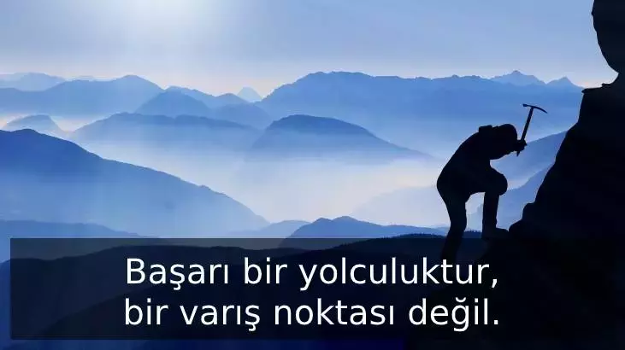
ÖDEMİŞ REHBERLİK VE ARAŞTIRMA MERKEZİ

